Slide 1

Microcontroladores
E209 – Sistemas Microcontrolados e Microprocessados
ADC
Monitor: João Henrique Silva Delfino

Slide 2
ADC
E209 – Sistemas Microcontrolados e Microprocessados
Analog-to-Digital Converter
Monitor: João Henrique Silva Delfino

Slide 3

E209 – Sistemas Microcontrolados e Microprocessados
Qual o intuito de converter um valor Analógico para Digital?

Slide 4
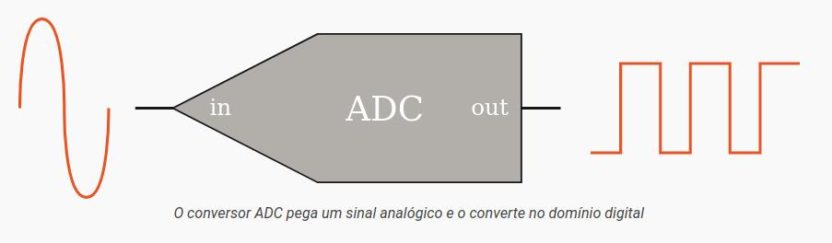
E209 – Sistemas Microcontrolados e Microprocessados
Processo de Digitalização
O processo de digitalização de um sinal é composto de duas etapas:
Amostragem;
Quantização;

Slide 5
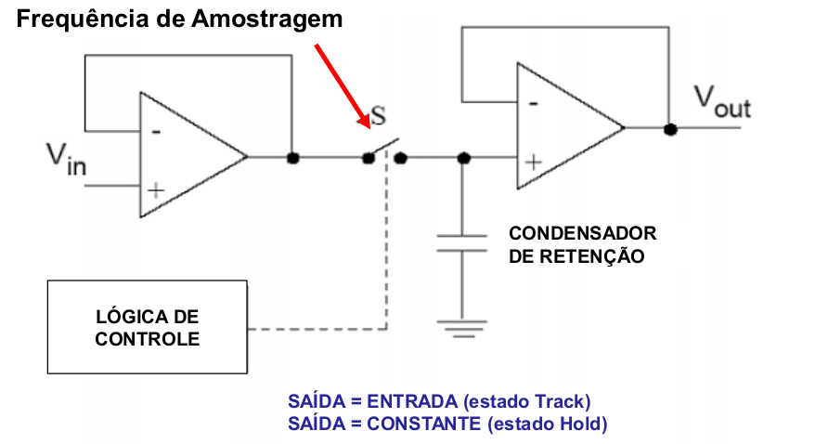
E209 – Sistemas Microcontrolados e Microprocessados
ETAPA 1 - Amostragem
Teorema de Nyquist-Shannon:
"A frequência de amostragem deve ser maior ou igual a duas vezes a maior frequência do sinal."

Slide 6
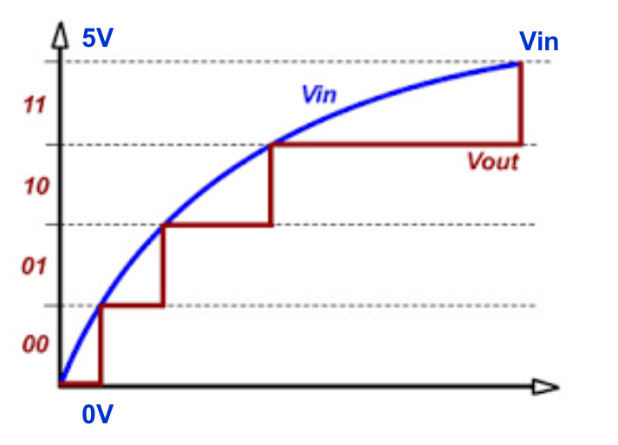
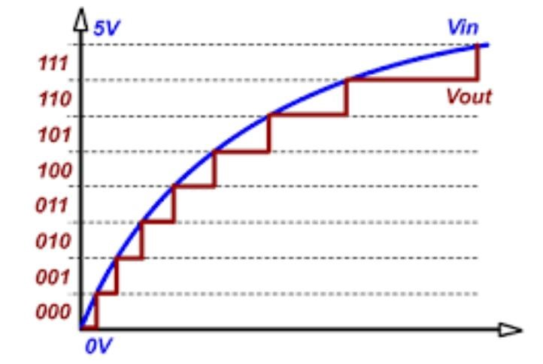
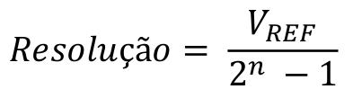
E209 – Sistemas Microcontrolados e Microprocessados
ETAPA 2 - Quantização
n -> Número de Bits do Conversor

Slide 7
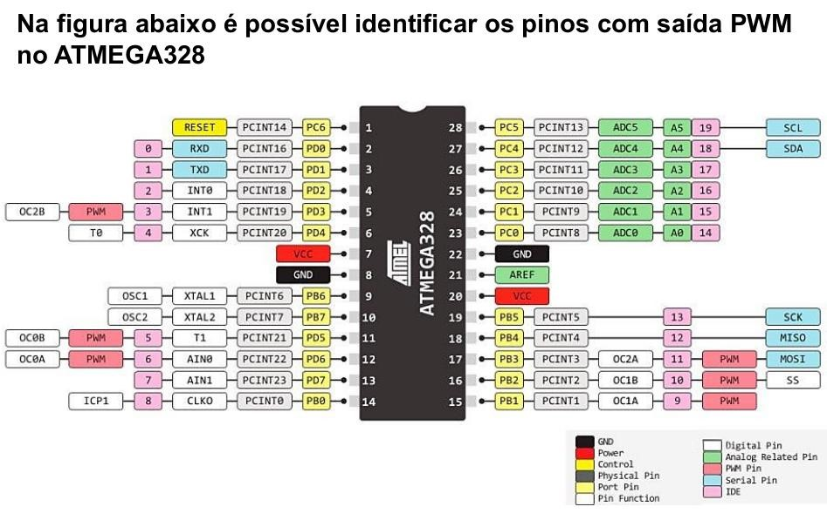
E209 – Sistemas Microcontrolados e Microprocessados
ADC no ATmega328P

Slide 8
E209 – Sistemas Microcontrolados e Microprocessados
Configuração do ADC

Slide 9
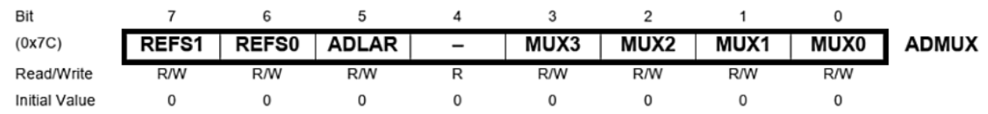
E209 – Sistemas Microcontrolados e Microprocessados
ADC Multiplexer Selection Register (ADMUX)
Configura a tensão de referência e o canal de conversão;
Os bits 6 e 7 (REFS0 e REFS1) determinam a tensão de referência;
O bit 5 define a disposição dos bits no registrador;
Os bits 3, 2, 1 e 0 configuram qual pino irá ser lido;

Slide 10
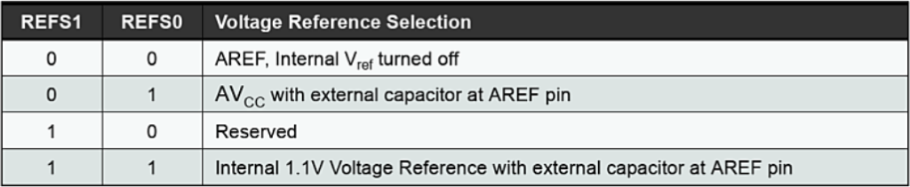
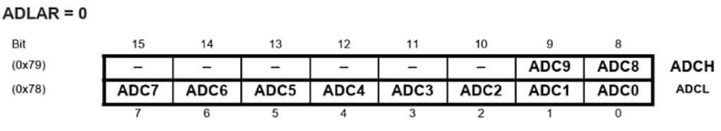
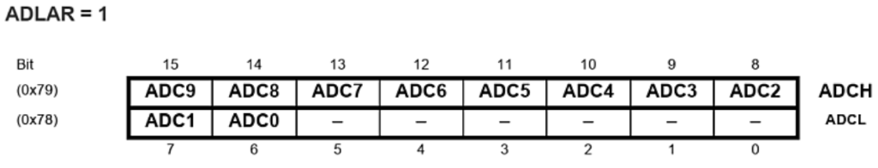
E209 – Sistemas Microcontrolados e Microprocessados
Tabelas para o ADMUX

Slide 11
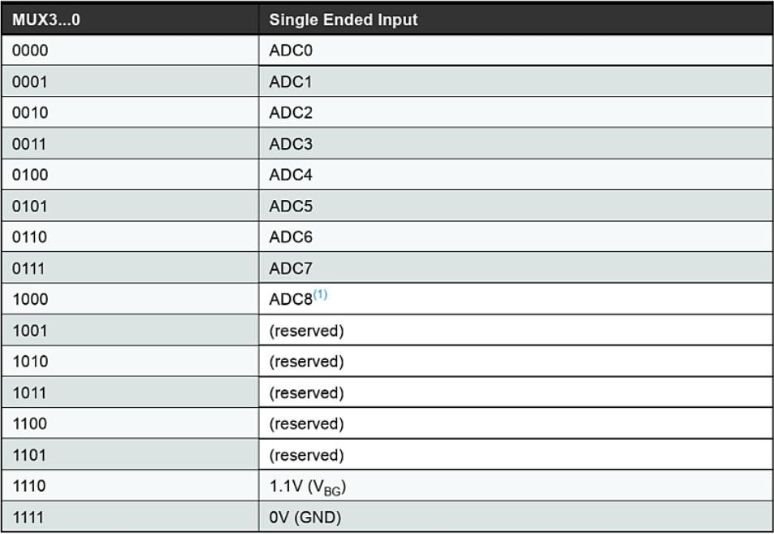
E209 – Sistemas Microcontrolados e Microprocessados

Slide 12
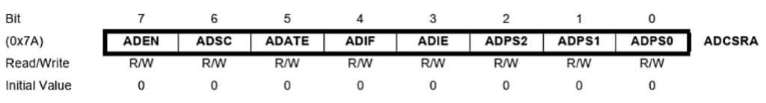
E209 – Sistemas Microcontrolados e Microprocessados
ADC Control and Status Register A (ADCSRA)
Responsável por configurar o prescaler e o controle de conversão;
Bit 7 – Habilita ou desabilita o ADC;
Bit 6 – Inicia a conversão e indica se a conversão foi finalizada;
Bit 4 – Flag de interrupção do ADC;
Bit 3 – Habilita a interrupção do ADC;
Bits 2-0 - Configuração do prescaler;

Slide 13
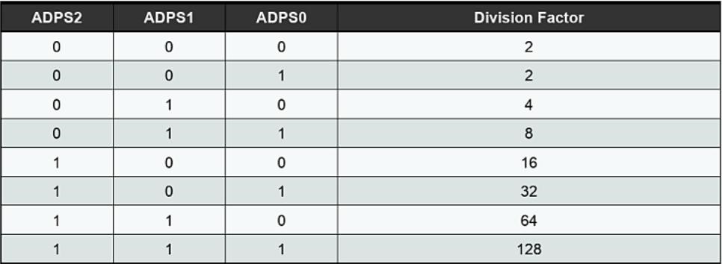
E209 – Sistemas Microcontrolados e Microprocessados
Tabelas para o ADCSRA

Slide 14
E209 – Sistemas Microcontrolados e Microprocessados
Obrigado!

